Slide 1
Pràctica de micros
Modificar el programa Android amb Eclipse

Slide 2
Instal·lació de Eclipse
Descarregar el Android Developer Tools (Eclipse ADT)
http://developer.android.com/sdk/index.html
Descomprimir en una carpeta amb ruta curta
Exemple: C:\android-install\
Obrir Eclipse (eclipse.exe dintre la carpeta d’instal·lació)
Quan ho demani, configurar un workspace per guarder els projectes
Exemple: C:\adt-workspace\

Slide 3

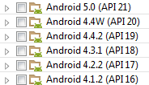
Instal·lació dels SDK de Android
Obrir el SDK Manager:
Seleccionar els SDK que vulguem fer servir
Seleccionar les actualitzacions (si n’hi ha)
Instal·lar

Slide 4
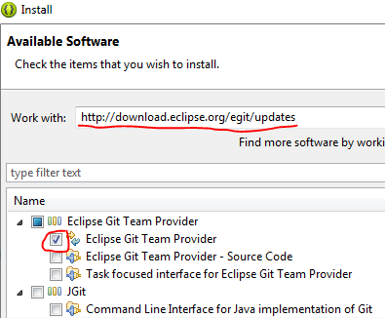
Instal·lació del client de Git
El codi Android de la pràctica de micros es pot consultar a GitHub:
https://github.com/enric-sinh/android-practica-bluetooth
GitHub és un repositori Git basat en web que ofereix control de versió distribuït. Per a poder connectar-se a un repositori i clonar-lo fa falta instal·lar un client.
Anar a Help > Install new software
Introduir la URL del client egit
Instalar Eclipse Git team provider

Slide 5
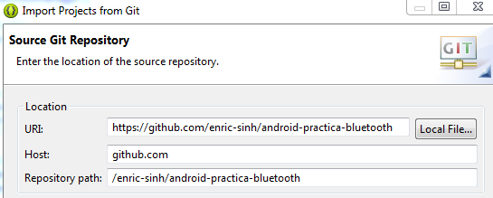
Clonar projecte al workspace (1)
Obrir el menú Project > Import
Seleccionar Projects from Git
Seleccionar Clonar URI
Introduir URI del repositori
Deixar en blanc usuari/contrasenya
Importar projecte

Slide 6
Clonar projecte al workspace (2)
Al sistema de control de versió s’hi acumula només el codi font i altres recursos. Mai es puja el resultat de la compilació al repositori perquè ocupa molt espai inútilment.
Per aquest motiu, en importar el projecte al workspace caldrà regenerar diversos arxius de compilació i algunes configuracions.
Aquest pas és automàtic però sol donar problemes. Per solucionar-ho:
Assegurar-se d’haver instal·lat el SDK adequat mitjançant el SDK manager.
Anar a Project > Clean i fer una neteja del projecte.
Anar a File > Refresh perquè intenti trobar tots els recursos.
Reiniciar l’Eclipse.

Slide 7

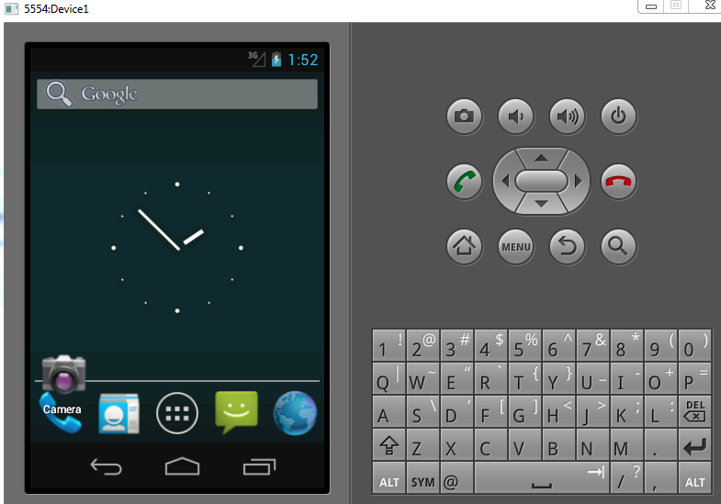
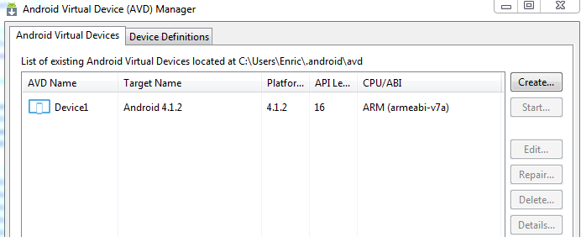
Executar un projecte (1)
Per executar un projecte Android com una aplicació, seleccionar el projecte i anar al menú Run > Run As > Android application.
Hi ha dues opcions per executar el projecte.
OPCIO 1: Crear un dispositiu Android virtual per simular la app al PC.

Slide 8
Executar un projecte (2)
OPCIO 2: Connectar un dispositiu Android físic (mòbil o tablet) per USB.
Habilitar depuració USB al dispositiu:
Anar a Settings > Opcions del desenvolupador
Si el dispositiu és molt nou, pot ser que el menú estigui ocult. Per activar-lo, anar a Quant al telèfon i fer 7 clics sobre el nombre de compilació.
Al menú Opcions del desenvolupador, habilitar la casella: Depuració per USB.
Instal·lar els drivers ADB (Android Debug Bridge) al PC:
Si el dispositiu és un Nexus de Google, instal·lar els drivers següents:
C:\android-install\sdk\extras\google\usb_driver
En cas contrari, buscar els drivers ADB a la pàgina del fabricant corresponent.
Llista de drivers: http://developer.android.com/tools/extras/oem-usb.html
Connectar el dispositiu per USB. Si s’ha instal·lat correctament, l’aplicació s’executarà al dispositiu en fer Run.

